Slide 1
Операторы

Slide 2
Рассматриваемые вопросы
Виды операторов
Общий вид условных операторов
Вложенные условные операторы
Конструкция вида if-else-if
Switch

Slide 3
Операторы и его виды
Операторы - это специальные символы, которые сообщают компилятору о том, что вы хотите выполнить операцию с некоторым набором переменных, значений или литералов (операндами).
Notes:
Call a subclass method with superclass reference
Compiler error
Subclass methods are not superclass methods

Slide 4
Операторы и его виды
Пост-унарные операторы: expression++, expression--
Пре-унарные операторы: ++expression, --expression
Унарные операторы: +, -, !
Умножение/Деление/Остаток от деления: *, /, %
Сложение/Вычитание: +, -
Операторы сдвига: <<, >>, >>>
Notes:
Call a subclass method with superclass reference
Compiler error
Subclass methods are not superclass methods

Slide 5
Операторы и его виды
Реляционные операторы: <, >, <=, >=, instanceof
Равно/не равно: ==, !=
Логические операторы: &, ^, |
Логические операторы (short-circuit): &&, ||
Тернарный оператор: boolean expression ? expression1 : expression2
Операторы присваивания: =, +=, -=, *=, /=, %=, &=, ^=, !=, <<=, >>=, >>>=
Notes:
Call a subclass method with superclass reference
Compiler error
Subclass methods are not superclass methods

Slide 6
Операторы присваивания
Чаще всех используется оператор присваивания “=”:
int age = 0;

Slide 7
Арифметические операторы
Операция | Описание | Пример
+ | Сложение | 2 + 2
- | Вычитание | 5 – 3
* | Умножение | 4 * 5
/ | Деление | 10 / 2
% | Деление по модулю | 7 % 5 = 2
Notes:
Call a subclass method with superclass reference
Compiler error
Subclass methods are not superclass methods

Slide 8
Арифметические операторы
Рассмотрим некоторые правила работы с арифметическими операторами:
Выражения вычисляются слева направо, если не добавлены круглые скобки или одни операции имеют более высокий приоритет.
Операции *, /, и % имеют более высокий приоритет чем + и -.
Notes:
Call a subclass method with superclass reference
Compiler error
Subclass methods are not superclass methods

Slide 9
Унарные операции сложения и вычитания
Операция унарного вычитания изменяет знак своего единственного операнда.
Операция унарного сложения просто возвращает значение своего операнда. Она в принципе не является необходимой, но возможна.
Notes:
Call a subclass method with superclass reference
Compiler error
Subclass methods are not superclass methods

Slide 10
Деление целочисленных чисел
Когда операция деления выполняется над целочисленным типом данных, ее результат не будет содержать дробный компонент.
Сколько будет?
int a = 16 / 5;
Notes:
Call a subclass method with superclass reference
Compiler error
Subclass methods are not superclass methods

Slide 11
Арифметические операторы над переменными типа char
Операнды арифметических операторов должны иметь числовой тип. Арифметические операторы нельзя выполнять над логическими типами, но допускается над типами данных char, поскольку в Java этот тип, по существу, является разновидностью типа int.
public class BasicCharMath1 {
  public static void main(String[] args) {
    char c = ‘n’;
    System.out.println(c);
    System.out.println(c + 1);
    System.out.println(c / 5);
  }
}
Notes:
Call a subclass method with superclass reference
Compiler error
Subclass methods are not superclass methods

Slide 12
Деление по модулю
Оператор деления по модулю — обозначается символом %. Этот оператор возвращает остаток от деления первого числа на второй в Java. При делении целого числа результатом будет тоже целое число.
Какой будет результат?
public class DivisionByModule {
  public static void main(String[] args) {
    int a = 6 % 5;
    double b = 6.2 % 5.0;
    System.out.println(a);
    System.out.println(b);
  }
}
Notes:
Call a subclass method with superclass reference
Compiler error
Subclass methods are not superclass methods

Slide 13
Составные операторы
Составные операторы – это специальные операторы, которые совмещают в себе арифметические операторы с оператором присваивания.
Составные операторы | Простая запись
sum += 5; | sum = sum + 5;
sum -= 5; | sum = sum - 5;
sum *= 5; | sum = sum * 5;
sum /= 5; | sum = sum / 5;
sum %= 5; | sum = sum % 5;
Notes:
Call a subclass method with superclass reference
Compiler error
Subclass methods are not superclass methods

Slide 14

Арифметические операторы
Инкремент: i++; i = i + 1;
Декремент: i--; i = i – 1;
Например:
  int i = 3;
  i++;
  System.out.println(i);
Notes:
Call a subclass method with superclass reference
Compiler error
Subclass methods are not superclass methods

Slide 15
Инкремент и декремент
Разница в использовании префиксного и постфиксного инкремента будет только тогда, когда инкремент используется в другой операции.
Например, при выполнении строки
  int a = 1;
  int b = a++;
Значение из переменной а будет записано в переменную b.
Затем произойдет инкремент (постфиксная форма означает после).
Переменной b будет присвоено значение 1.
int c = ++a; - в этом случае сначала выполнится инкремент (префиксная форма означает до).
Потом новое значение из a будет записано в переменную с.
Когда инкремент не участвует в другой операции, например как в строке c++, не имеет значения напишите вы префиксную или постфиксную форму.
Notes:
Call a subclass method with superclass reference
Compiler error
Subclass methods are not superclass methods

Slide 16
Инкремент и декремент
Над переменной типа char тоже можно производить операцию инкремента. При этом инкремент производится над кодом символа. Символы в таблице Unicode размещены по алфавиту, поэтому при выполнении операции инкремента над символьным значением, мы получаем следующий по алфавиту символ.
Что будет в результате?
public class CharInc {
  public static void main(String[] args) {
    char ch = 'X’;
    System.out.println("ch содержит " + ch);
    ch++; // увеличиваем ch
    System.out.println("Новое значение ch: " + ch);
  }
}
Notes:
Call a subclass method with superclass reference
Compiler error
Subclass methods are not superclass methods

Slide 17
Операторы сравнения
== равно
!= не равно
> больше
>= больше либо равно
< меньше
<= меньше либо равно
Notes:
Call a subclass method with superclass reference
Compiler error
Subclass methods are not superclass methods

Slide 18
Операторы сравнения
Оператор == позволяет сравнить два значения на равенство. Если значения, стоящие по обе стороны от него, равны, результатом будет истина, если они не равны результатом будет ложь. Например:
x == 10
x == y
y * 2 == x - 10
Notes:
Call a subclass method with superclass reference
Compiler error
Subclass methods are not superclass methods

Slide 19
Операторы сравнения
Для сравнения на неравенство используется оператор не равно !=
x != 10
Кроме сравнения на равенство, существуют также операторы меньше < и больше >.
x > 10
x < y
Есть также операторы "больше либо равно" >= и "меньше либо равно" <=
x >= 3
Notes:
Call a subclass method with superclass reference
Compiler error
Subclass methods are not superclass methods

Slide 20
Логические операторы
Математическое условие 1 < x < 5 будет истинным в том случае, когда x одновременно больше единицы и меньше пяти, то есть его значение попадает в промежуток от единицы до пяти.
Чтобы записать это условие по правилам Java, следует разбить его на два отдельных: 1 < x и x < 5. И соединить их оператором "логическое и". Данный оператор записывается как &&. Например:
1 < x && x < 5
Его результат является истинным только, если оба выражения слева и справа от него являются истинными.
Notes:
Call a subclass method with superclass reference
Compiler error
Subclass methods are not superclass methods

Slide 21
Побитовые операторы
Для воздействия на отдельного биты к целочисленного типам данных могут применяться побитовые операции;
Описание | Оператор в Java
AND | &
OR | |
NOT | ~
XOR | ^
Сдвиги влево,вправо | >>,<<
Notes:
Call a subclass method with superclass reference
Compiler error
Subclass methods are not superclass methods

Slide 22
Побитовые операторы
Операторы OR, AND, XOR являются бинарными - они требуют два оператора. NOT - это унарный оператор, только один оператор участвует в операции. Результаты выполнения этих логических операций представлены в следующей таблице:
A | B | A|B | A&B | A^B | !A
false | false | false | false | false | true
true | false | true | false | true | false
false | true | true | false | true | true
true | true | true | true | false | false
Notes:
Call a subclass method with superclass reference
Compiler error
Subclass methods are not superclass methods

Slide 23
Побитовые операторы
OR (|) - результат будет true, если хотя бы одно значение равно true. Пример: для того, чтобы забрать ребенка из садика, должна прийти либо мать, либо отец, либо оба - в любом случае результат будет положительный. Если же никто не придет, ребенка не заберут - результат будет отрицательный.
AND (&) - результат будет true, только если и A, и B равны true. Пример: для того чтобы свадьба состоялась, и невеста (A) и жених (B) должны явиться на бракосочетание, иначе оно не состоится.
XOR (^) - результат будет true, только если или A равно true, или В равно true. Пример: у двух друзей на двоих один велосипед, поездка на велосипеде состоится только если один из них поедет на нем. Вдвоем они ехать не могут.
NOT (!) - инвертирование значения. Если значение было true, то станет false, и наоборот.
Notes:
Call a subclass method with superclass reference
Compiler error
Subclass methods are not superclass methods

Slide 24
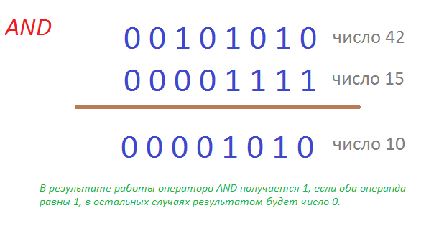
Побитовые операторы - AND
Notes:
Call a subclass method with superclass reference
Compiler error
Subclass methods are not superclass methods

Slide 25
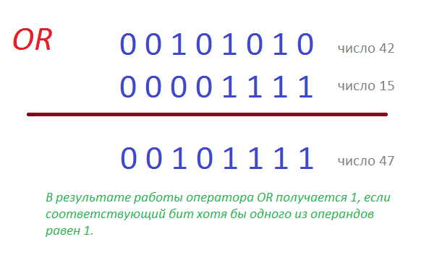
Побитовые операторы - OR
Notes:
Call a subclass method with superclass reference
Compiler error
Subclass methods are not superclass methods

Slide 26
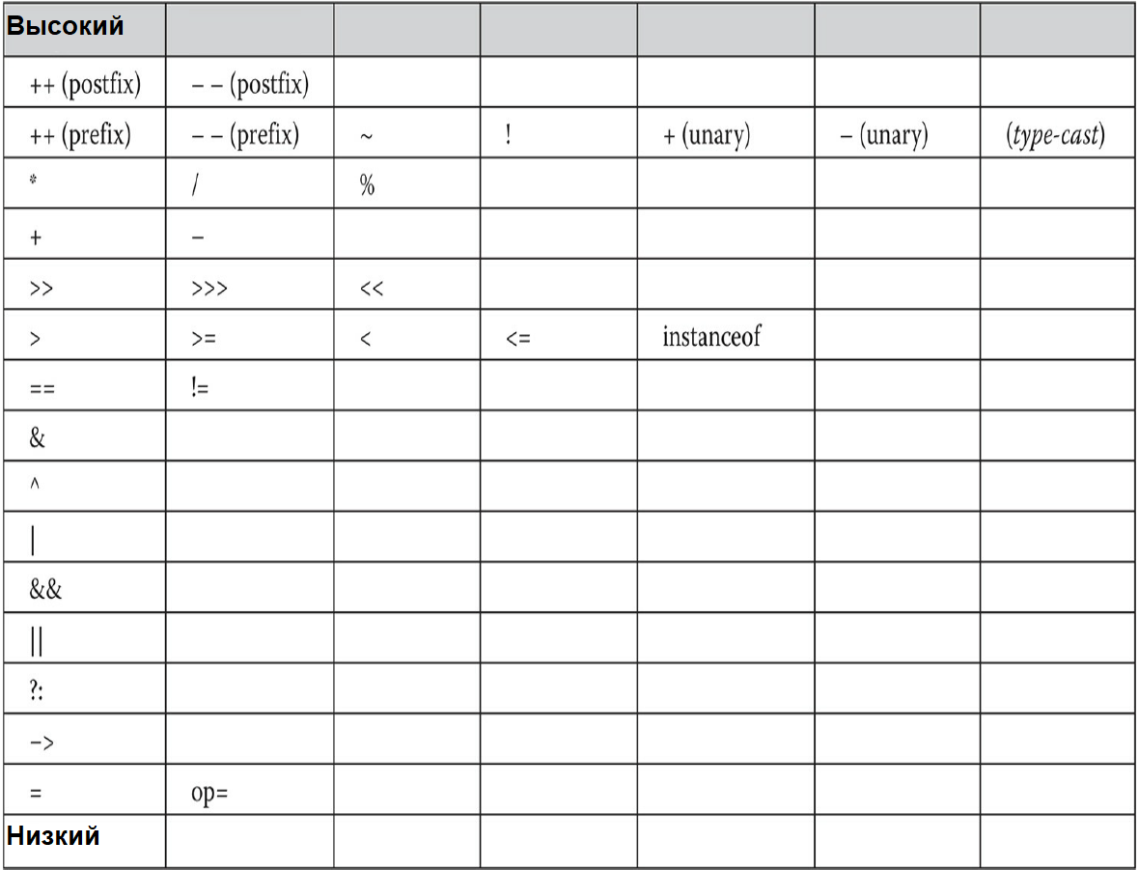
Приоритет операторов
Управлять приоритетом можно с помощью круглых скобок ( )
Notes:
Call a subclass method with superclass reference
Compiler error
Subclass methods are not superclass methods

Slide 27
Операторы управления

Slide 28
Оператор if, его назначение и общий вид
Линейные алгоритмы позволяют решать очень ограниченный круг задач. Чаще встречаются ситуации, когда надо выполнить различные действия в зависимости от условия. Для этого служит оператор if .
if (условие) {
оператор1;
} else {
оператор2;
}
Если условие истинно, то будет выполняться оператор1, если условие ложно, будет выполняться оператор2 .
Notes:
Call a subclass method with superclass reference
Compiler error
Subclass methods are not superclass methods

Slide 29
Сокращенный вариант оператора if
Бывают ситуации, когда необходимо выполнить действие, если условие истинно, и не требуется действий, если условие ложно.
В этом случае часть: else оператор2; может отсутствовать, и тогда оператор if примет вид:
if (yсловие){
оператор1;
}
Такой вариант называется сокращенным оператором if.
Notes:
Call a subclass method with superclass reference
Compiler error
Subclass methods are not superclass methods

Slide 30
Условное выражение
В качестве условия в операторе if может использоваться любое выражение, имеющее результат логического типа. Это может быть выражение с операторами сравнения или логическими операторами:
if (a < b) {
x = b - a;
} else {
x = a - b;
}
В данном примере вычисляется модуль разности двух чисел a и b.
Notes:
Call a subclass method with superclass reference
Compiler error
Subclass methods are not superclass methods

Slide 31

Условное выражение
Пример:
boolean y = false;
int x = 96;
if (x % 16 == 0) {
y = true;
} else {
y = false;
}
System.out.println(y);
Какое значение получит переменная y?
Notes:
Call a subclass method with superclass reference
Compiler error
Subclass methods are not superclass methods

Slide 32
Тернарный оператор
Тернарный оператор часто используется вместо оператора if-else. Он содержит три выражения - отсюда и происходит название оператора.
Выражение1 обозначает любое выражение, вычисление которого дает логическое значение типа boolean.
Если выражение1==true, то вычисляется выражение2, в противном случае – выражение3.
Выражение2 и выражение3 должны возвращать значение одинакового (или совместимого) типа, которым не может быть тип void.
выражение1 ? выражение2 : выражение3
Notes:
Call a subclass method with superclass reference
Compiler error
Subclass methods are not superclass methods

Slide 33
Вложенные операторы if
В операторе if в качестве оператора, выполняемого по условию, может использоваться другой оператор if. В таком случае говорят о вложенных условных операторах. Такая конструкция имеет вид:
if (условие1) {
if (условие2) {
оператор1;
  } else {
  оператор2;
  }
} else {
оператор3;
}
Notes:
Call a subclass method with superclass reference
Compiler error
Subclass methods are not superclass methods

Slide 34
Конструкция if else if
Встречаются задачи, в которых следует сделать выбор между более чем двумя возможными вариантами. Тогда применяется конструкция if else if.
if (условие1) {
оператор1;
} else if (условие2) {
оператор2;
} else if (условие3) {
оператор3;
} else {
оператор4;
}
Notes:
Call a subclass method with superclass reference
Compiler error
Subclass methods are not superclass methods

Slide 35
Пример использования if else if
if (n == 1) {
System.out.println("Понедельник");
} else if (n == 2) {
System.out.println("Вторник");
} else if (n == 3) {
System.out.println("Среда");
} else if (n == 4) {
System.out.println("Четверг");
} else if (n == 5) {
System.out.println("Пятница");
} else if (n == 6) {
System.out.println("Суббота");
} else if (n == 7) {
System.out.println("Воскресенье");
} else {
System.out.println("Дня с таким номером не существует");
}
Notes:
Call a subclass method with superclass reference
Compiler error
Subclass methods are not superclass methods

Slide 36
Пример вложенных операторов if
if (a > b) {
if (a > c) {
System.out.println("максимальное число:" + a);
} else {
System.out.println("максимальное число:" + c);
}
} else {
if (b > c) {
System.out.println("максимальное число:" + b);
} else {
System.out.println("максимальное число:" + c);
}
}
Notes:
Call a subclass method with superclass reference
Compiler error
Subclass methods are not superclass methods

Slide 37
Пример №1
Чему равны x и y на выходе?
Первый:
int x = 5, y = 7;
if (x == 5) {
y = 9;
} else if (y == 9) {
x = 3;
}
Notes:
Call a subclass method with superclass reference
Compiler error
Subclass methods are not superclass methods

Slide 38
Пример №2
Чему равны x и y на выходе?
Второй:
int x = 5, y = 7;
if (x == 5) {
y = 9;
}
if (y == 9) {
x = 3;
}
Notes:
Call a subclass method with superclass reference
Compiler error
Subclass methods are not superclass methods

Slide 39
Оператор switch
В скобках switch должно стоять выражение, результат которого далее будет сравниваться. После case ставится значение, и если результат выражения совпал с этим значением, выполняются операторы после двоеточия и до break. Если ни одно из предложенных значений не совпало с результатом выражения, выполняются операторы после default.
switch (выражение) {
case значение1:
операторы;
break;
case значение2:
операторы;
break;
...
default:
операторы;
}
Notes:
Call a subclass method with superclass reference
Compiler error
Subclass methods are not superclass methods

Slide 40
Пример оператора switch
switch (dayNumber) {
case 1:
System.out.println("Понедельник");
break;
case 2:
System.out.println("Вторник");
break;
case 3:
System.out.println("Среда");
break;
...
default:
System.out.println("Дня с таким номером не существует");
}
Notes:
Call a subclass method with superclass reference
Compiler error
Subclass methods are not superclass methods

Slide 41
Оператор switch
Надо учитывать, что если какой-либо из разделов switch не заканчивается оператором break, начнут выполняться операторы из следующего раздела:
  switch (dayNumber) {
  case 1:
  System.out.println("Понедельник");
  case 2:
  System.out.println("Вторник");
  break;
  }
В данном фрагменте если dayNumber имеет значение 1, будут выведены на консоль Понедельник и Вторник.
Notes:
Call a subclass method with superclass reference
Compiler error
Subclass methods are not superclass methods

Slide 42

Вопросы
Notes:
Call a subclass method with superclass reference
Compiler error
Subclass methods are not superclass methods

Slide 43
Спасибо за внимание
Notes:
Call a subclass method with superclass reference
Compiler error
Subclass methods are not superclass methods

